Slide 1
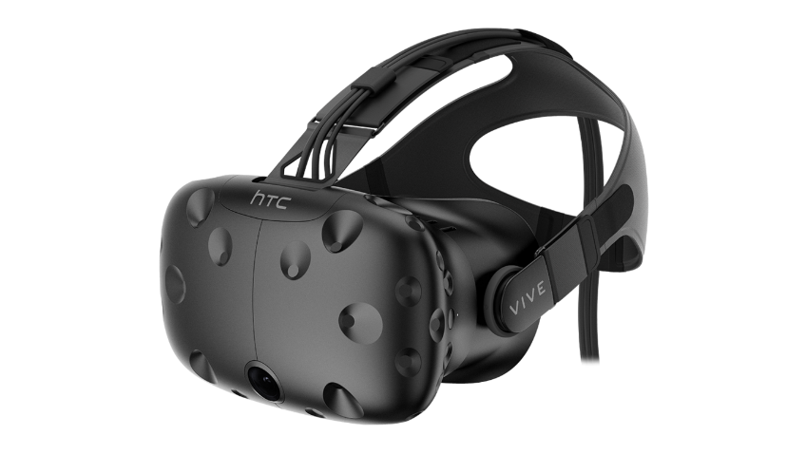
Практика применения VR системы в учебно-воспитательном процессе. Техническая сторона
методист
МАУ ДО ДЮЦ «Техноспектр» г. Хабаровск
Лещук Олег Васильевич

Slide 2
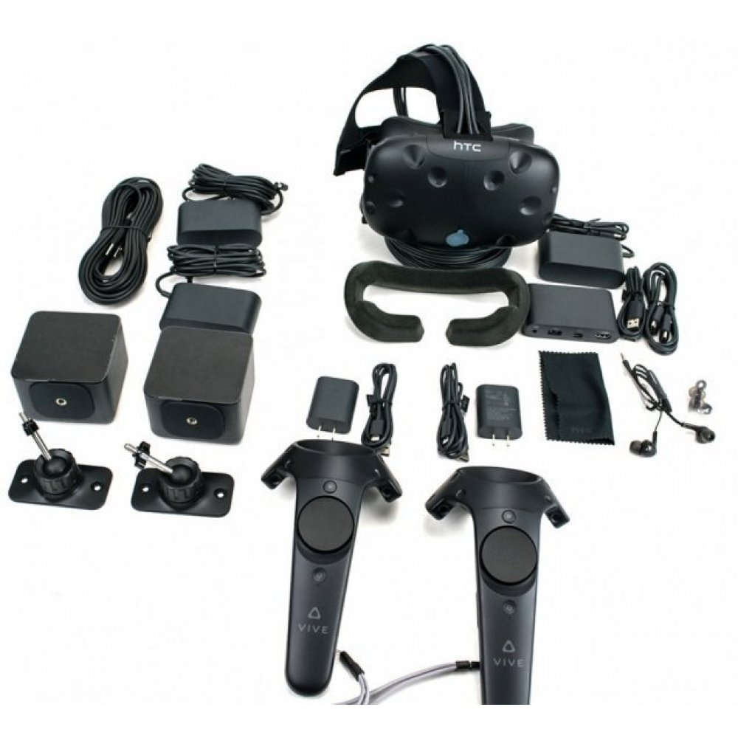
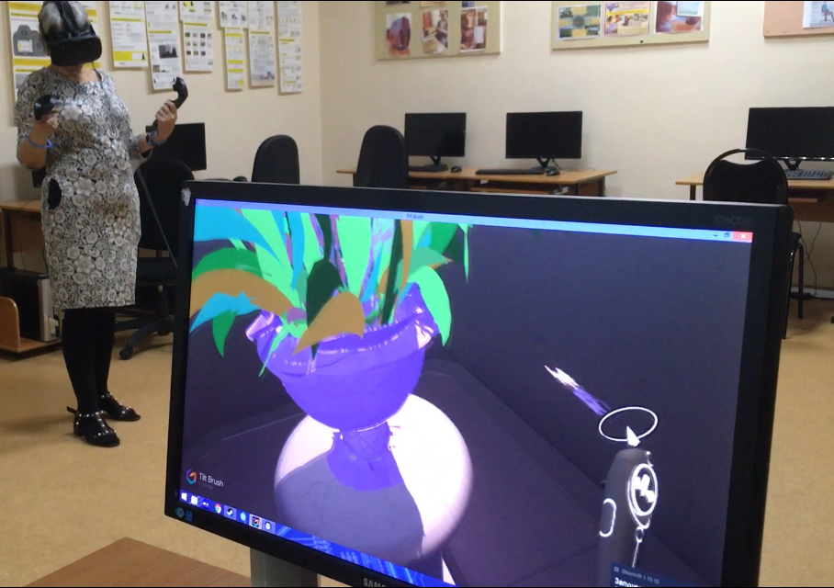
Система AR/VR HTC Vive
Notes:
С 2018 года в нашем Центром была приобретена VR система HTC Vive.
В сравнении с дешевыми системами VR нужно отметить что данная система позволяет, находясь в VR, физически перемещаться в пространстве и взаимодействовать с предметами одновременно. Отслеживается движение как головы и контроллеров так и человека в целом. Для этого в комплекте есть две ИК камеры устанавливаемых в помещении. Это крайне положительно сказывается на адаптации человека в виртуальной реальности. Достигается эффект максимального погружения.
Так же система обладает функциями AR благодаря встроенной камере (или камерам, взависимости от модели).

Slide 3
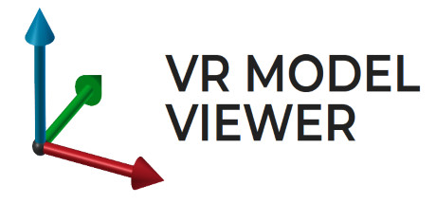
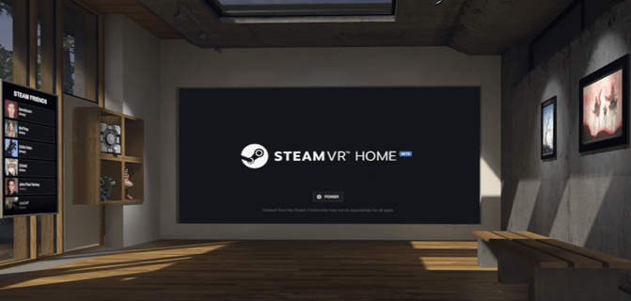
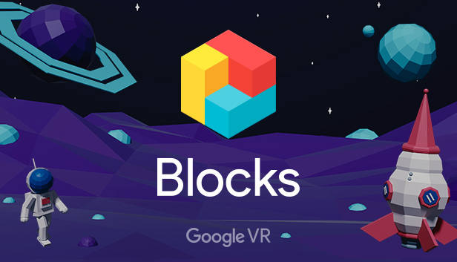
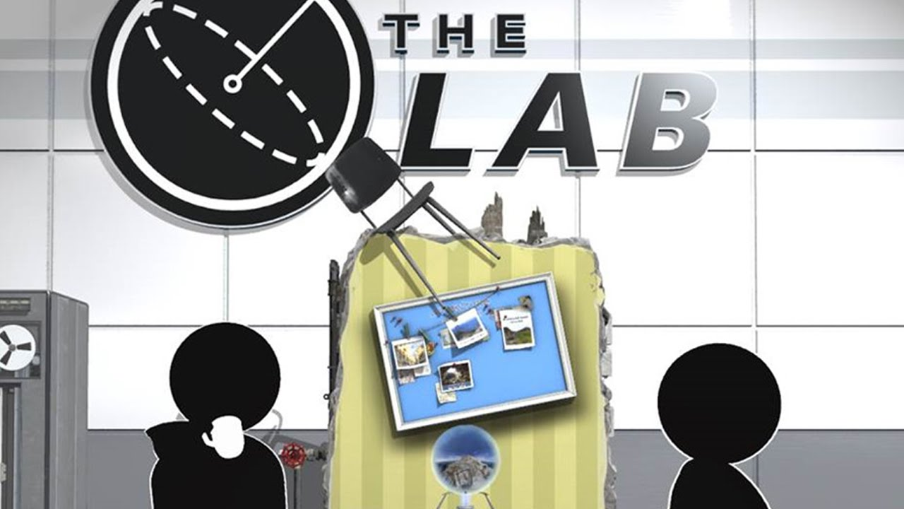
Базовые приложения
Notes:
Список приложений используемых в Центре
Базовое приложение – Steam. Самая крупная платформа в мире
Tilt Brush
Google Blocks
Google Tour
VR model viewer
The LAB

Slide 4
Видеоролик
Notes:
Включить ролик!

Slide 5
Области применения VR
Создание 3D картин, скетчей и т.п.
Создание 3D объектов для печати на 3D принтере или для работы в приложения 3DS MAX, Blender, Tinkercad
Создание анимации / фильмов / клипов
Макетирование проектов
Игры и соревнования
Notes:
Создание изображений, скетчей
Создание 3D объектов для печати на 3D принтере или для работы в приложения 3DS MAX, Blender, Tinkercad или программ для создания анимации
Макетирование проектов самых разных направлений
Создание анимации / фильмов / клипов
Игры и соревнования (высокая подвижность вовремя игр и как следствии гигиенические трудности)

Slide 6
Представление результатов
Виртуальные галереи и выставки (sketchfab, google poly)
Видео ролики (прямая загрузка на youtube)
Печать работы на бумажном носителе с разных ракурсов
Печать на 3D принтере объектов созданных в VR (obj, stl)
Использование объектов в других приложениях (3DS, Blender)
Notes:
Виртуальные галереи и выставки (sketchfab, google poly)
Видео ролики (прямая загрузка на youtube)
Печать работы на бумажном носителе с разных ракурсов
Печать на 3D принтере объектов созданных в VR (obj, stl)
Использование объектов в других приложениях (3DS, Blender)

Slide 7
Особенности использования VR систем
высокие требования к вычислительным мощностям ПК (нужен ПК дизайнера или игровой)
ограниченное количество одновременных пользователей системы, работа индивидуально или малыми группами (до 6 человек)
требования к помещению и свободному пространству
сбои в позиционировании пользователя при ярком солнечном свете
мобильность комплекса (можно вывозить его на другие площадки)
специфическая нагрузка на зрительную систему
Notes:
Высокие требования к вычислительным мощностям ПК (нужен ПК дизайнера или игровой)
ограниченное количество одновременных пользователей системы, работа индивидуально или малыми группами (до 6 человек)
требования к помещению и свободному пространству
сбои в позиционировании при ярком солнечном свете
мобильность комплекса (можно вывозить его на другие площадки)
специфическая нагрузка на зрительную систему (фокусировка зрачков)

Slide 8
Notes:
Спасибо за внимание.

